Slide 1


Niet alle foto’s zijn voor gevoelige kijkers

Slide 2
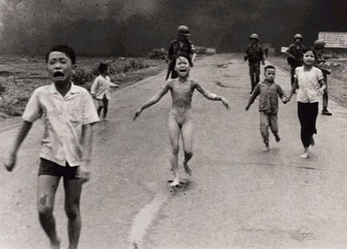
1972
Kinderen lopen weg van de plaats waar per ongeluk napalm is gedropt in Vietnam. Misschien wel de beroemdste foto ter wereld.
http://www.werkmens.be/2008/02/09/world-press-photo-2007/

Slide 3
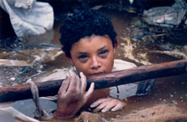
1972
Fotograaf: Nick Ut
het negenjarige meisje Kim Phuc Phan Thi dat naakt in de richting van de camera vlucht, na een napalmaanval dichtbij Trang Bang in Vietnam.
http://www.google.be/imgres?q=world+press+photo+oorlog+vietnam&hl=nl&gbv=2&biw=1280&bih=515&tbm=isch&tbnid=zvybKvYnh74lTM:&imgrefurl=http://www.8weekly.nl/artikel/3102/world-press-photo-things-as-they-are-meer-dan-duizend-woorden.html&docid=lMEEX5sgZ-ZtWM&imgurl=http://www.8weekly.nl/images/art/051106_wpp_2.jpg&w=223&h=146&ei=BleoToHBLsKL4gSTxPUe&zoom=1&iact=rc&dur=250&sig=102981106070578648519&page=3&tbnh=116&tbnw=164&start=31&ndsp=17&ved=1t:429,r:0,s:31&tx=75&ty=25

Slide 4

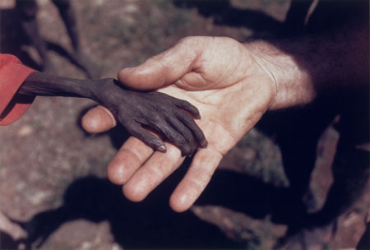
1980
http://www.werkmens.be/2008/02/09/world-press-photo-2007/

Slide 5
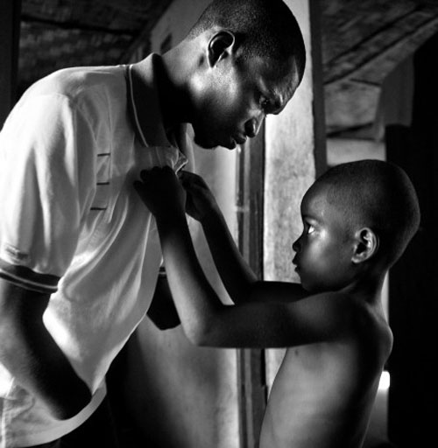

2006
Jongen helpt zijn vader aankleden in sierra leone.
Door Yannis Kontos

Slide 6
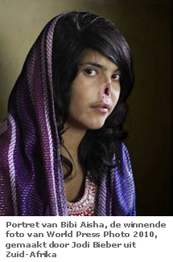
2010
http://www.google.be/imgres?q=world+press+photo&um=1&hl=nl&sa=N&rlz=1W1ADSA_nl&biw=1280&bih=515&tbm=isch&tbnid=ekMgHtmVNjK0-M:&imgrefurl=http://nl.canon.be/About_Us/Advertising__Sponsorship/Sponsorship/worldpressphoto.aspx&docid=wigbcr63N-1RAM&imgurl=http://nl.canon.be/Images/worldPress_photo_NL_tcm43-470532.jpg&w=215&h=326&ei=ee2mToSzH63O4QTRnL3ZDw&zoom=1&iact=rc&dur=282&sig=102981106070578648519&page=10&tbnh=163&tbnw=122&start=118&ndsp=14&ved=1t:429,r:13,s:118&tx=59&ty=129

